Slide 1
Assemblée générale afer europe
Juin 2024

Slide 2

Page 10
Perspectives
Macro-économiques

Slide 3





Scénario central pour Q2 2024
CROISSANCE
Au potentiel, avec un bilan des risques équilibré
POLITIQUE MONÉTAIRE
Baisse des taux prévue cette année, la BCE précédant la FED
INFLATION
Retour progressif vers la cible début 2025
POLITIQUE BUDGÉTAIRE
Impact sur la croissance proche de la neutralité/légèrement négatif
Source : Ofi Invest Asset Management au 31/03/2023.
Les analyses présentées reposent sur des hypothèses et des anticipations d’Ofi Invest Asset Management, faites au moment de la rédaction de la communication qui peuvent être totalement ou partiellement non réalisées sur les marchés. Elles ne constituent pas un engagement de rentabilité et sont susceptibles d’être modifiées.

Slide 4


Scénarios alternatifs pour l’année 2024
Principaux scénarios
alternatifs
RISQUES GÉOPOLITIQUES
Ukraine, Moyen Orient, Taiwan, élections US…
RISQUES FINANCIERS
Dette, secteur immobilier
Croissance révisée à la
hausse
Inflation⁽¹⁾ plus persistante que prévu
Banques Centrales⁽²⁾ qui restent axées sur l’inflation
Anticipation d’une récession marquée
Baisse de l’inflation
Banques Centrales baissent les taux plus tôt qu’attendu
RISQUES MACRO
Récession sévère, China accident
L'inflation est la perte du pouvoir d'achat de la monnaie qui se traduit par une augmentation générale et durable des prix.
Une banque centrale est une institution publique qui gère la monnaie d’un pays ou d’un groupe de pays et contrôle la masse monétaire, c’est-à-dire la
quantité de monnaie en circulation. Le principal objectif de nombreuses banques centrales est la stabilité des prix.

Slide 5
Une inflation en reflux significatif mais...

Slide 6

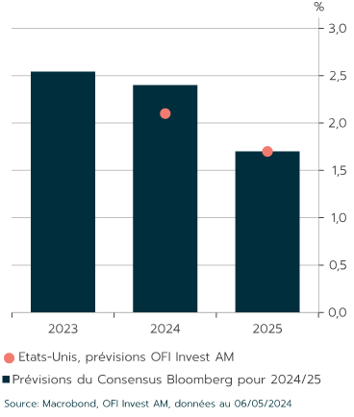
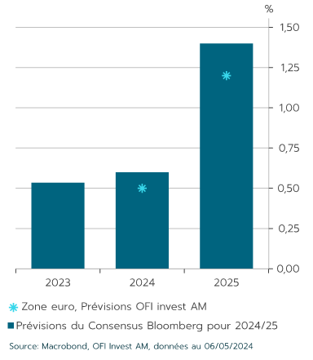
La divergence de croissance entre les États-Unis et la zone euro devrait se resserrer
PIB 2024 : OFI 2,1%, consensus 2,4%
PIB 2024 : OFI 0,5%, consensus 0,6%

Slide 7
Page 15
Les Marchés

Slide 8
Les taux longs ont repris de la hauteur courant avril

Slide 9
Le crédit « investment grade⁽¹⁾ »: un rendement qui reste historiquement élevé
Les obligations moins risquées que les titres spéculatifs, dites « Investment Grade » reçoivent une note de Standard & Poor’s et Fitch comprise entre BBB- et AAA et entre Baa3 et Aaa de Moody’s pour les plus solides.

Slide 10
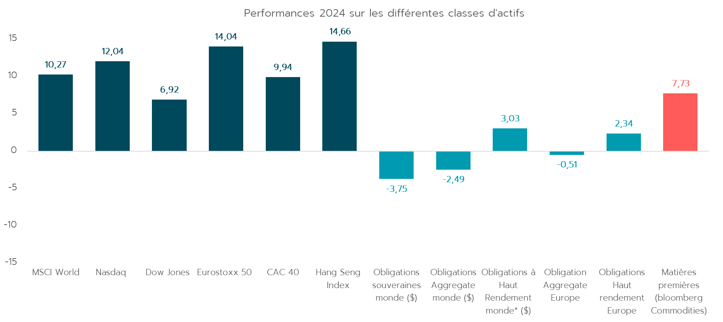
Performances 2024 sur les différentes classes d’actifs (en %)
Source : Ofi Invest Asset Management 16/05/2024

Slide 11


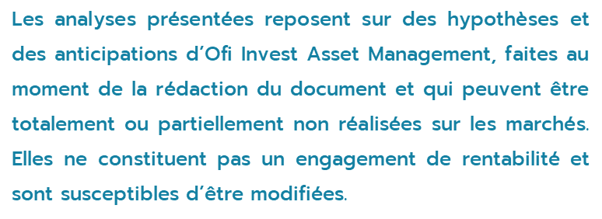
DIVERSIFICATION

Slide 12
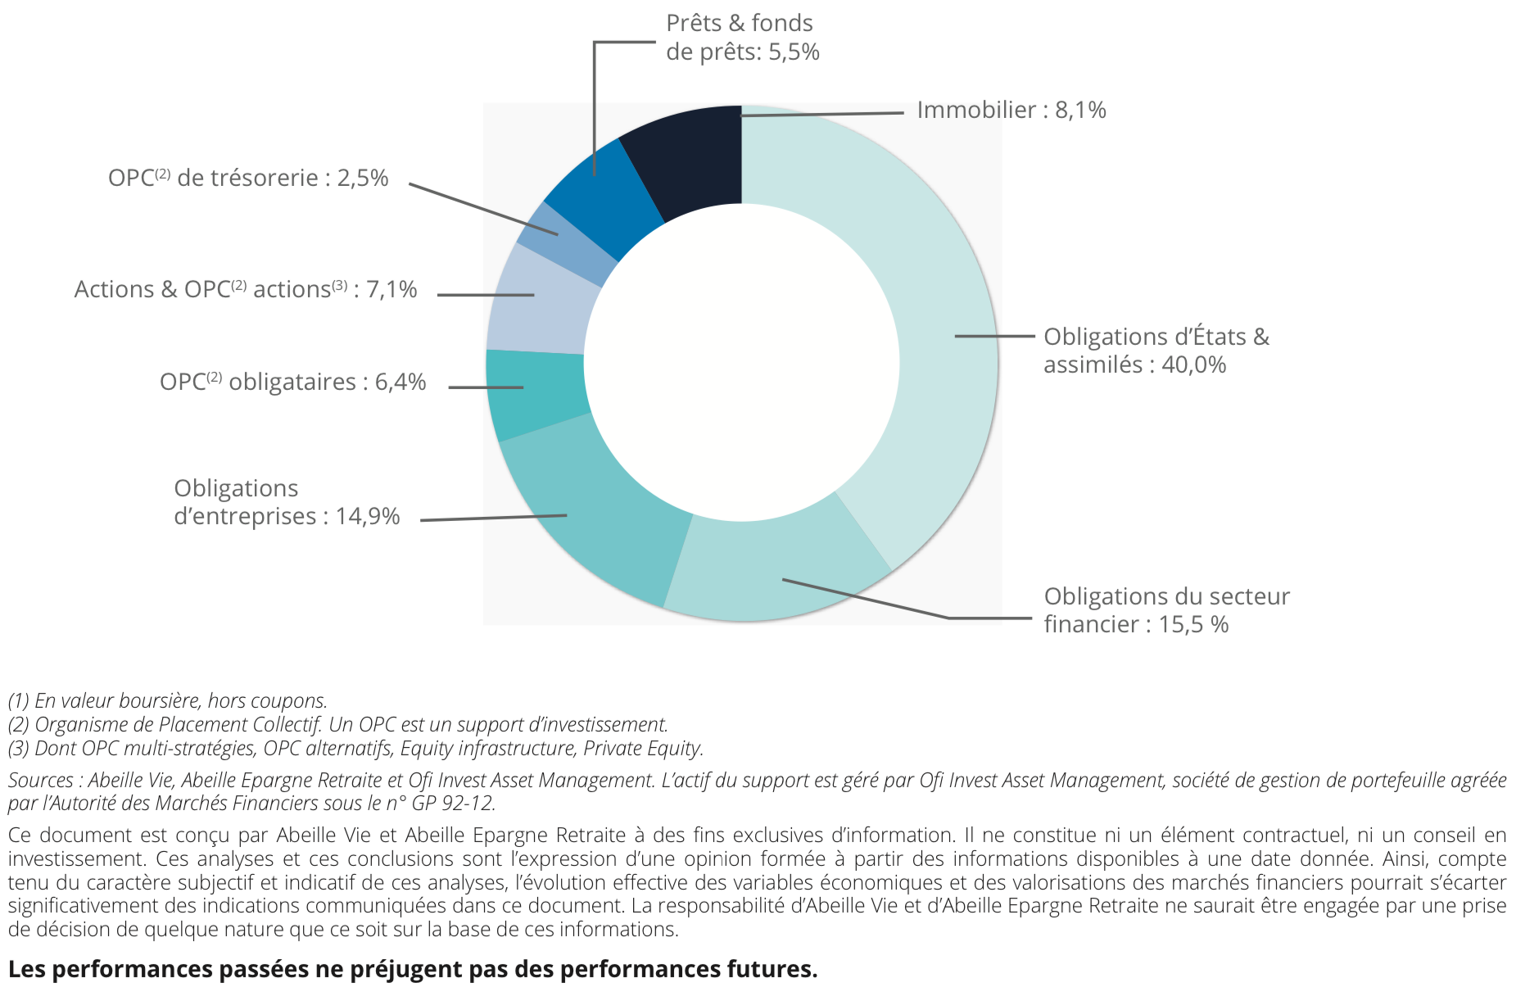
Répartition détaillée par classe d’actifs du fonds général (actif net¹)
^{à fin 2023}
Notes:
+370 BPS aux États-Unis par rapport à l’été 2020
+ 342 bps sur le Bund allemand

Slide 13
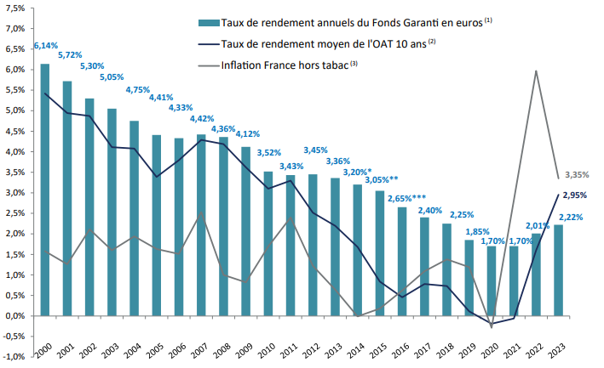
ÉVOLUTION DES TAUX DE RENDEMENT ANNUELS DU FONDS GARANTI EN EUROS(1)
*La Provision pour Participation aux Bénéfices (PPB) relative aux engagements exprimés en euros des contrats Afer a été dotée à hauteur de 0,20% en 2014, soit 80 millions d’euros. **La Provision pour Participation aux Bénéfices (PPB) relative aux engagements exprimés en euros des contrats Afer a été dotée à hauteur de 0,15% en 2015, soit 62 millions d’euros. ***La Provision pour Participation aux Bénéfices (PPB) relative aux engagements exprimés en euros des contrats Afer a été dotée à hauteur de 0,25% en 2016, soit 106 millions d’euros. (1) Taux de rendement net de frais de gestion du contrat collectif d’assurance vie multisupport Afer et hors prélèvements sociaux et fiscaux. (2) Obligations Assimilables du Trésor. Source : Datastream de Thomson Reuters (moyenne des données quotidiennes sur 1 an). (3) Source : INSEE. Sources : Abeille Vie, Abeille Epargne Retraite et Ofi Invest Asset Management. L’actif du support est géré par Ofi Invest Asset Management, société de gestion de portefeuille agréée par l’Autorité des Marchés Financiers sous le n° GP 92-12. Ce document est conçu par Abeille Vie et Abeille Epargne Retraite à des fins exclusives d’information. Il ne constitue ni un élément contractuel, ni un conseil en investissement. Ces analyses et ces conclusions sont l’expression d’une opinion formée à partir des informations disponibles à une date donnée. Ainsi, compte tenu du caractère subjectif et indicatif de ces analyses, l’évolution effective des variables économiques et des valorisations des marchés financiers pourrait s’écarter significativement des indications communiquées dans ce document. La responsabilité d’Abeille Vie et d’Abeille Epargne Retraite ne saurait être engagée par une prise de décision de quelque nature que ce soit sur la base de ces informations. Les performances passées ne préjugent pas des performances futures

Slide 14


DIVERSIFICATION

Slide 15
PERFORMANCES ANNUALISéES ET CUMUMULéES DES SUPPORTS FINANCIERS DU CONTRAT COLLECTIF D'ASSURANCE VIE MULTISUPPORT AFER EN 2023
 |  | PERFORMANCES ANNUALISÉES (1) |  |  |  | PERFORMANCES CUMULÉES
Support en unités de compte (2) | Profil de risque* (SRI) | Sur 1 an du 30/12/2022 au 29/12/2023 | Sur 3 ans du 31/12/2020 au 29/12/2023 | Sur 5 ans du 31/12/2018 au 29/12/2023 | Sur 8 ans du 31/12/2015 au 29/12/2023 | Sur 1 an du 30/12/2022 au 29/12/2023 | Sur 3 ans du 31/12/2020 au 29/12/2023 | Sur 5 ans du 31/12/2018 au 29/12/2023 | Sur 8 ans du 31/12/2015 au 29/12/2023
SUPPORTS ACTIONS
Afer Actions Monde créé le 07/07/2004 | 4 | 16,17% | 7,89% | 11,03% | 7,89% | 16,17% | 25,54% | 68,68% | 83,57%
Afer Actions Euro ISR créé le 31/07/1998 | 4 | 20,12% | 9,29% | 9,06% | 5,15% | 20,12% | 30,46% | 54,24% | 49,41%
Afer Actions Amérique créé le 28/02/2013** | 5 | 20,41% | 4,33% | 10,75% | 8,41% | 20,41% | 13,54% | 66,56% | 90,85%
SUPPORTS OBLIGATIONS
Afer Oblig Monde Entreprises créé le 30/04/2014 | 2 | 6,39% | -4,33% | -0,53% | -0,35% | 6,39% | -12,42% | -2,64% | -2,78%
SUPPORTS MIXTES
Afer Patrimoine créé le 07/07/2004 | 2 | 3,34% | -0,85% | -0,49% | -1,54% | 3,34% | -2,52% | -2,41% | -11,65%
Afer Diversifié Durable ISR créé le 08/01/2010 | 3 | 10,45% | 0,96% | 2,90% | 1,75% | 10,45% | 2,90% | 15,38% | 14,93%
Afer-Sfer créé le 15/02/1995 | 4 | 11,91% | 5,45% | 6,29% | 4,23% | 11,91% | 17,23% | 35,64% | 39,25%
Afer Marchés Emergents créé le 28/02/2013 | 4 | 5,99% | -0,14% | 4,00% | 2,99% | 5,99% | -0,43% | 21,63% | 26,58%
Les performances passées ne préjugent pas des performances futures. Pour les supports en unités de compte, les co-assureurs ne garantissent que le nombre d’unités de compte mais pas leur valeur. La valeur de ces unités de compte, qui reflète la valeur d’actifs sousjacents, n’est pas garantie mais est sujette à des fluctuations à la hausse ou à la baisse dépendant en particulier de l’évolution des marchés financiers. (1) Une performance annualisée résulte de la conversion de la performance observée sur une période en son équivalent annuel sur cette même période. Ainsi, un OPC ayant réalisé une performance de 7% en 2021, 2% en 2022 et 5% en 2023 a enregistré une performance annualisée de : (1+Performance cumulée) ^ (365/ (Date de fin-Date de début)) -1) soit 4,69 % sur 3 ans. (2) Performances nettes de frais de gestion financière, hors dividendes (affectés au paiement des frais de gestion et du coût de la garantie plancher du contrat Afer Europe), brutes de prélèvements sociaux et fiscaux éventuels. Les supports en unités de compte sont notamment soumis au risque de gestion discrétionnaire, et, selon leur stratégie d’investissement, au risque actions, au risque de taux, ainsi qu’au risque de change. Les supports en unités de compte ne bénéficient d’aucune garantie ou protection. L’indicateur de référence auquel l’adhérent peut comparer a posteriori la performance des supports susmentionnés et les risques sont plus précisément décrits dans leurs DICI et prospectus disponibles sur www.afer-europe.com, auprès de votre conseiller habituel, sur demande écrite auprès de la succursale belge et, pour les OPC, sur le site Internet de l’AMF
Notes:
C’est tout : IG / HY

Slide 16
merci

Slide 17
Information importante
Cette communication publicitaire est destinée à des investisseurs professionnels et contreparties éligibles au sens de la Directive « MIF 2 » n°2014/65/UE et 2016/1034 relative aux marchés d’instruments financiers. Son contenu n’est pas destiné à une clientèle de particuliers et il ne doit pas être utilisé comme support de présentation à leur destination.
Cette communication publicitaire est établie par Ofi Invest Asset Management, société de gestion de portefeuille (APE 6630Z) de droit français agréée par l’Autorité des Marchés Financiers (AMF) sous l'agrément n° GP 92012 – FR 51384940342, Société Anonyme à Conseil d’Administration au capital de 71 957 490 euros, dont le siège social est situé au 22, rue Vernier 75017 Paris, immatriculée au Registre du Commerce et des Sociétés de Paris sous le numéro 384 940 342.
Les fonds présentés dans cette communication publicitaire peuvent ne pas être enregistrés dans toutes les juridictions. Les fonds peuvent faire l'objet de restrictions à l'égard de certaines personnes ou dans certains pays en vertu des réglementations nationales applicables à ces personnes ou dans ces pays. Cette communication publicitaire ne donne aucune assurance de l'adéquation des produits ou services présentés à la situation ou aux objectifs de l'investisseur et ne constitue pas une recommandation, un conseil ou une offre d'acheter les produits financiers mentionnés. Ofi Invest Asset Management décline toute responsabilité quant à d'éventuels dommages ou pertes résultant de l'utilisation en tout ou partie des éléments y figurant.
Cette communication publicitaire contient des éléments d'information et des données chiffrées qu'Ofi Invest Asset Management considère comme fondés ou exacts au jour de leur établissement. Pour ceux de ces éléments qui proviennent de sources d'information publiques, leur exactitude ne saurait être garantie.
Les analyses présentées reposent sur des hypothèses et des anticipations d’Ofi Invest Asset Management, faites au moment de la rédaction de la communication qui peuvent être totalement ou partiellement non réalisées sur les marchés. Elles ne constituent pas un engagement de rentabilité et sont susceptibles d’être modifiées.
La valeur d'un investissement sur les marchés peut fluctuer à la hausse comme à la baisse, et peut varier en raison des variations des taux de change. En fonction de la situation économique et des risques de marché, aucune garantie n’est donnée sur le fait que les produits ou services présentés puissent atteindre leurs objectifs d’investissement. Les performances passées ne préjugent pas des performances futures.
Le Document d’Information Clé (DIC) et le prospectus sont proposés aux souscripteurs préalablement à la souscription et remis à la souscription ; ces éléments, ainsi que les derniers états financiers disponibles, sont à la disposition du public sur simple demande, auprès d'Ofi Invest Asset Management.

